Slide 1
红海-华为 2023校企合作
郴 州 职 业 技 术 学 院
校 园 专 场 招 聘 会
把握起点 携手前行 扬帆远航

Slide 2
目录
1
企业介绍
薪资福利及优势
2
3
环境介绍
CONTENTS
4
面试相关
04 关于

Slide 3
PART 1
企业介绍

Slide 4
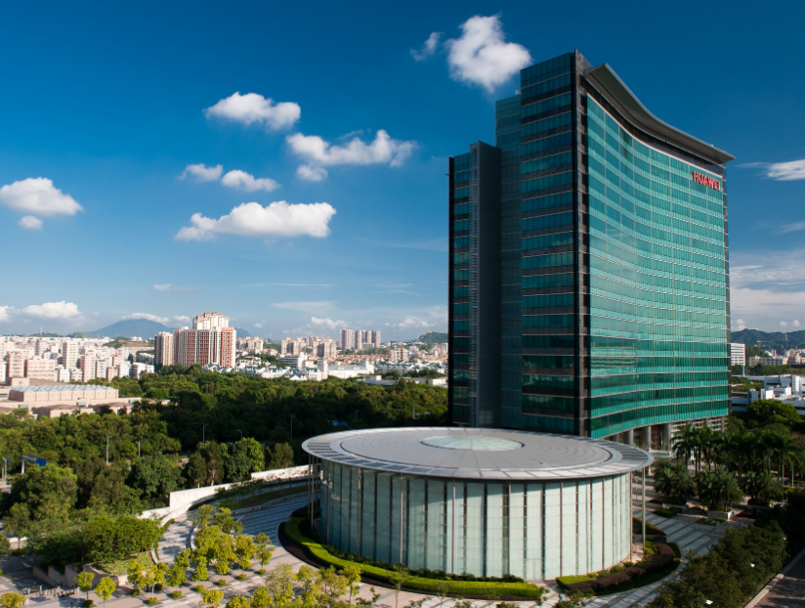
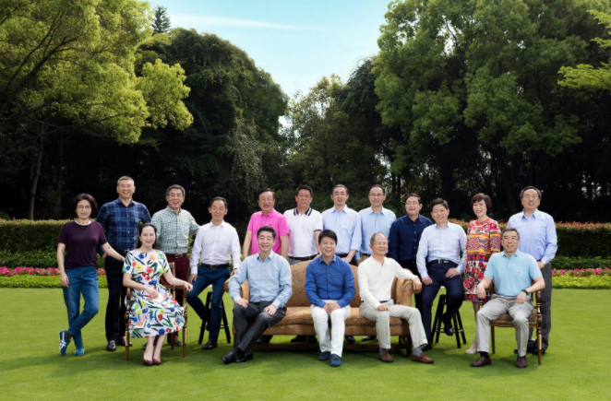
关于华为
华为创立于1987年，是全球领先的ICT（信息与通信）基础设施和智能终端提供商。目前华为约有19.7万员工，业务遍及170多个国家和地区，服务全球30多亿人口。
华为机器有限公司是华为全资子公司，成立于2007年，坐落于东莞松山湖高新技术园区，是华为制造业务在华南地区最大的生产基地（华为南方生产基地），是华为面向全球的制造和供应中心。
2020年世界500强排名49位！
（唯一未上市民营企业）
2020中国民营企业500强第1名！
2020年销售额8914亿元！

Slide 5
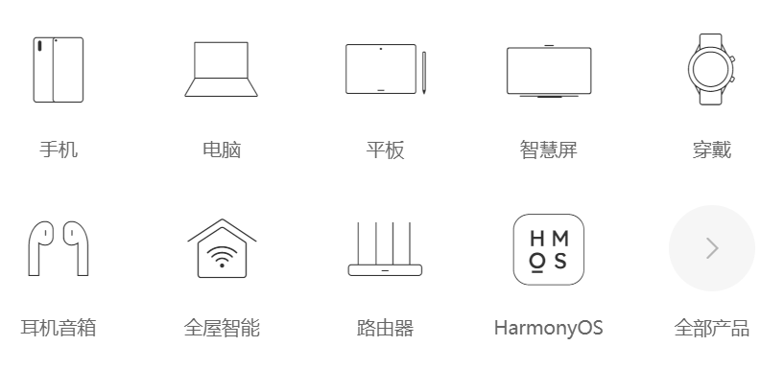
产品介绍-个人及家庭产品
个人及家庭类产品主要涵盖：手机、电脑、平板、智慧屏、穿戴、耳机音箱、全屋智能、路由器、鸿蒙系统
智能汽车解决方案等

Slide 6
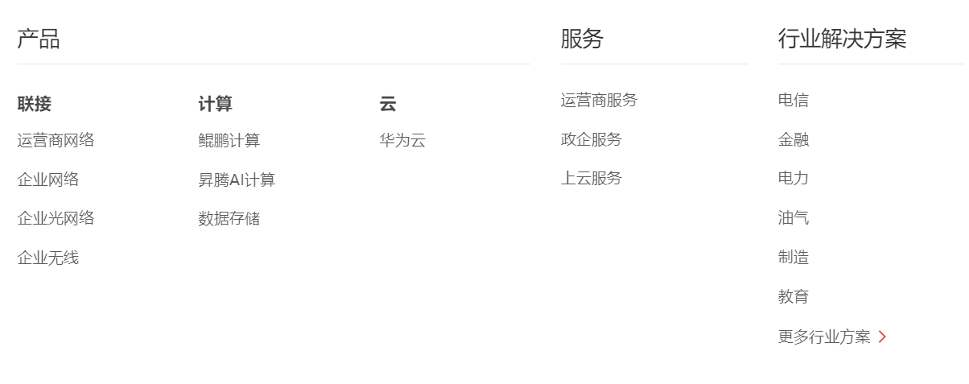
产品介绍-商用产品及方案

Slide 7
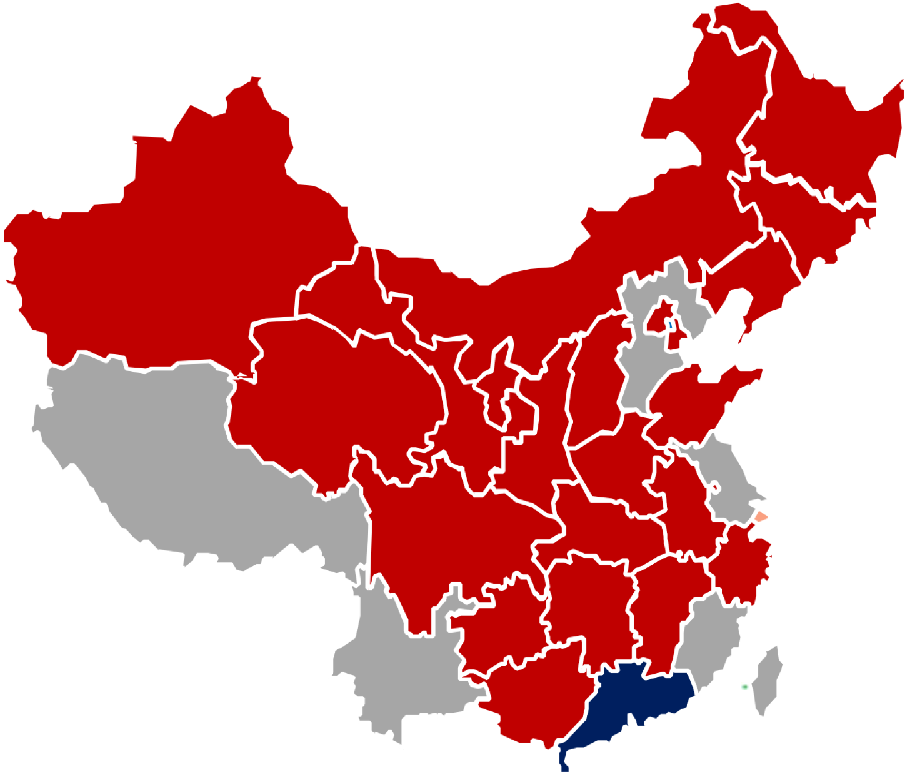
关于红海
红海集团1999年创建于广州，旗下拥有红海人力集团、红海云集团、鸿日教育投资咨询集团。经过二十年稳健发展，建立了全国一百余家分子公司，拥有全方位服务管控系统，提供完善的属地化服务，成为中国人力资源服务行业中人数规模庞大、经济实力强、服务专业的人力资源服务供应商之一。
红海集团从2008年开始与华为进行合作，至今已有15年，是第一家与华为合作的人力资源服务企业！
全国市场布局覆盖区域
黑龙江
★
新疆
★
★
吉林
内蒙古
★
北京
★
辽宁★
★
宁夏
★
★ ★天津
_{山西} 河北
★
青海
★
山东
★
甘肃
★
河南
陕西★
★
江苏
上海
★
★
西藏
★
安徽
★
四川
★
重庆
湖北
★
★
浙江
★
湖南
★
江西
福建★
★
贵州
昆明★
广东
★
★ 台北
横跨30+个省市
★广西
★ ★香港 澳门
总部
拥有180+分子公司
布点省市
★ 海南
无布点

Slide 8
合作客户
COOPERATIVE CLIENT
物流行业
金融行业
通讯行业
动力/电力行业
制造行业
行业提供岗位人数
部分合作伙伴

Slide 9
PART 2
岗位及薪资福利

Slide 10
岗位介绍
中级技工： | 检验、测试、装配、物料、SMT等作业类岗位
高技技工： | 设备、维修、质量、工程、工艺等技术类岗位 专业类技能竞赛（市赛、省赛、国赛）获奖选手优先录用
专业要求： | 电子信息工程、机电一体化、电气自动化、机械制造与设计、数控技术、模具制造、计算机应用技术、软件技术、物联网等理工科专业
基本要求： | 1、年满18周岁； 2、身体健康，性格开朗，无任何不良嗜好；

Slide 11
岗位薪资标准
薪资结构：综合薪资=基本薪资+加班薪资+绩效薪资+其它津贴
类别 | 年龄 | 实习底薪 | 毕业后底薪 | 综合待遇 | 发薪日期
中级技工 | ≥18周岁 | 4600 | 4900 | 7500-9500 | 每月15日
高级技工 | ≥18周岁 | 5500 | 5800 | 8000-12000 | 每月15日

Slide 12
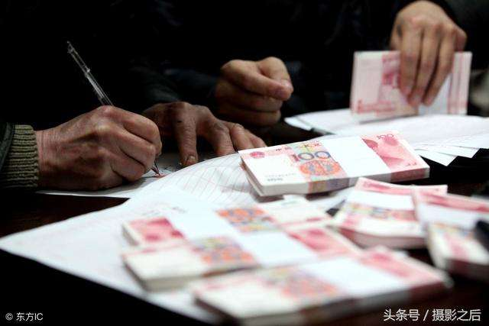
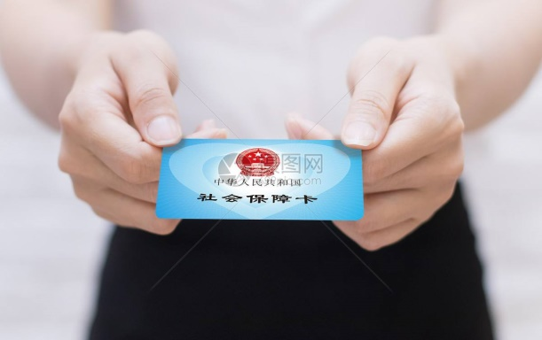
健康生活 快乐工作
薪资福利
刚性福利
柔性福利
特别福利
中级技工：7.5-9.5k/月
高级技工/预备技师：8-12k/月
五险一金
免费班车
免费夜宵
节日礼包
生日礼物
带薪年假
部门团建
年底双薪
年度体检

Slide 13
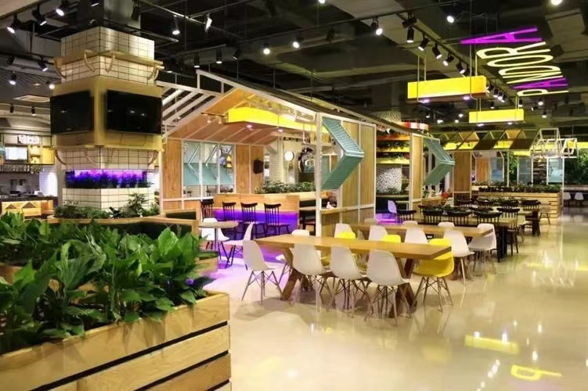
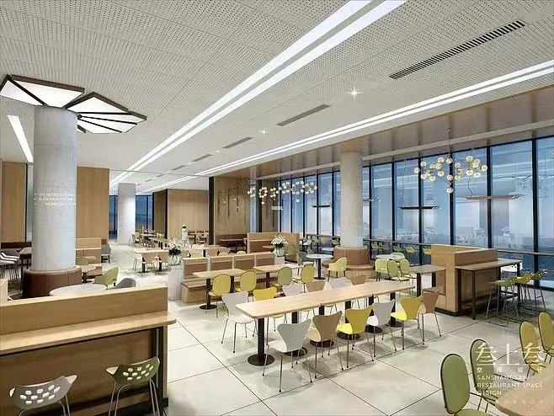
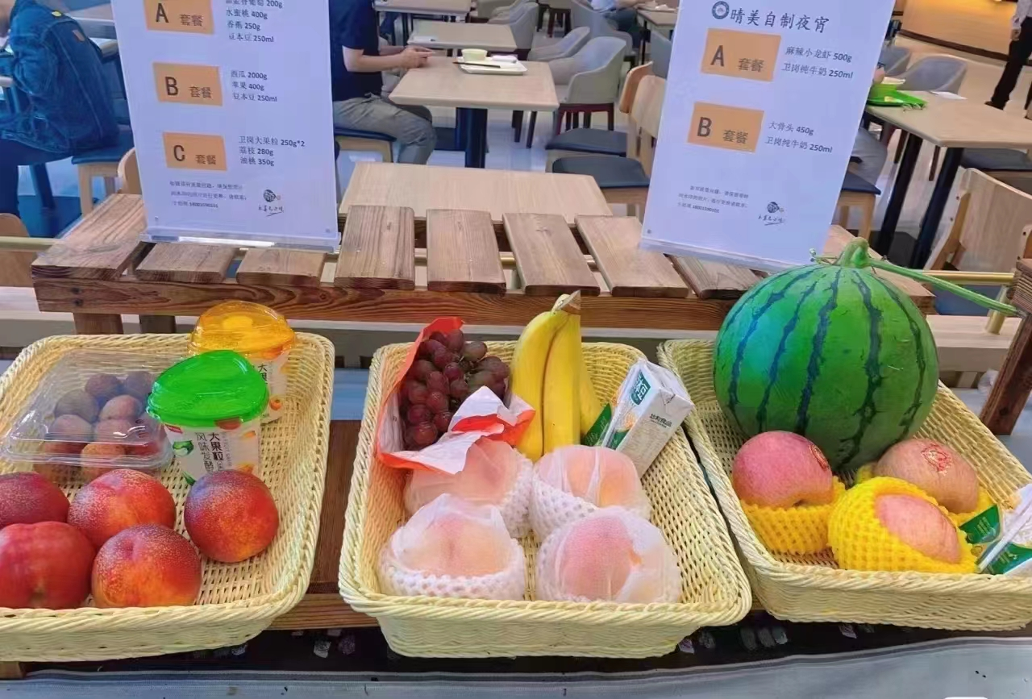
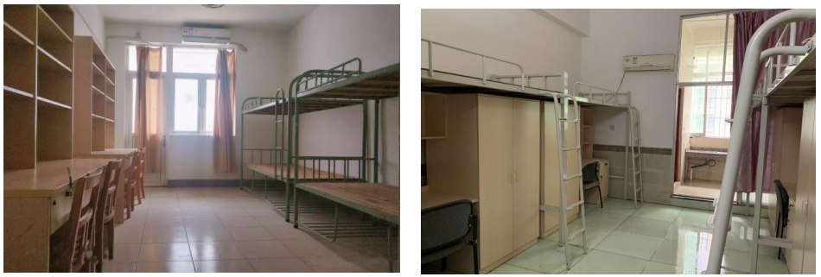
食宿管理
提供食宿：夜宵免费，白班餐费自理，住宿390元/人/月，水电均摊
安全管理：宿舍由专人管理，安全及卫生有保障

Slide 14
职位晋升
结合员工个人发展需求，公司对大专院校技能人才量身定制了完善的职业发展通道，在职业培养上充分考虑毕业生进入职场后的适应期、成长期、成熟期、腾飞期。
特级技师
资深技师
高技技师
中级技师
初级技师
预备技师
技工

Slide 15
学生发展优势
就业保障
在校期间只用专注于学习，不用担心就业问题。
双向培养
平台优势
学校和企业双向培养，在理论学习和实践能力方面更强，更具有竞争力。
实习和毕业能在世界500强企业工作，有先进的企业文化熏陶，有科学的管理理念学习，有优秀的同事一起奋斗。
薪资优势
环境一流
起点高，待遇好，提升空间大。入职即7级，比一般毕业生要早3-5年左右的奋斗，实习期月薪在6000+毕业后可达9000以上，优秀的你每年都有晋升机会。
工作地点位于东莞最美丽的松山湖高新技术产业园，世界级制造基地，工作环境优雅，生活环境舒适。

Slide 16
PART 3
环境展示

Slide 17
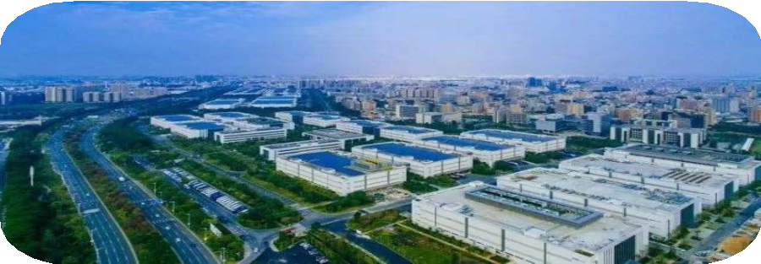
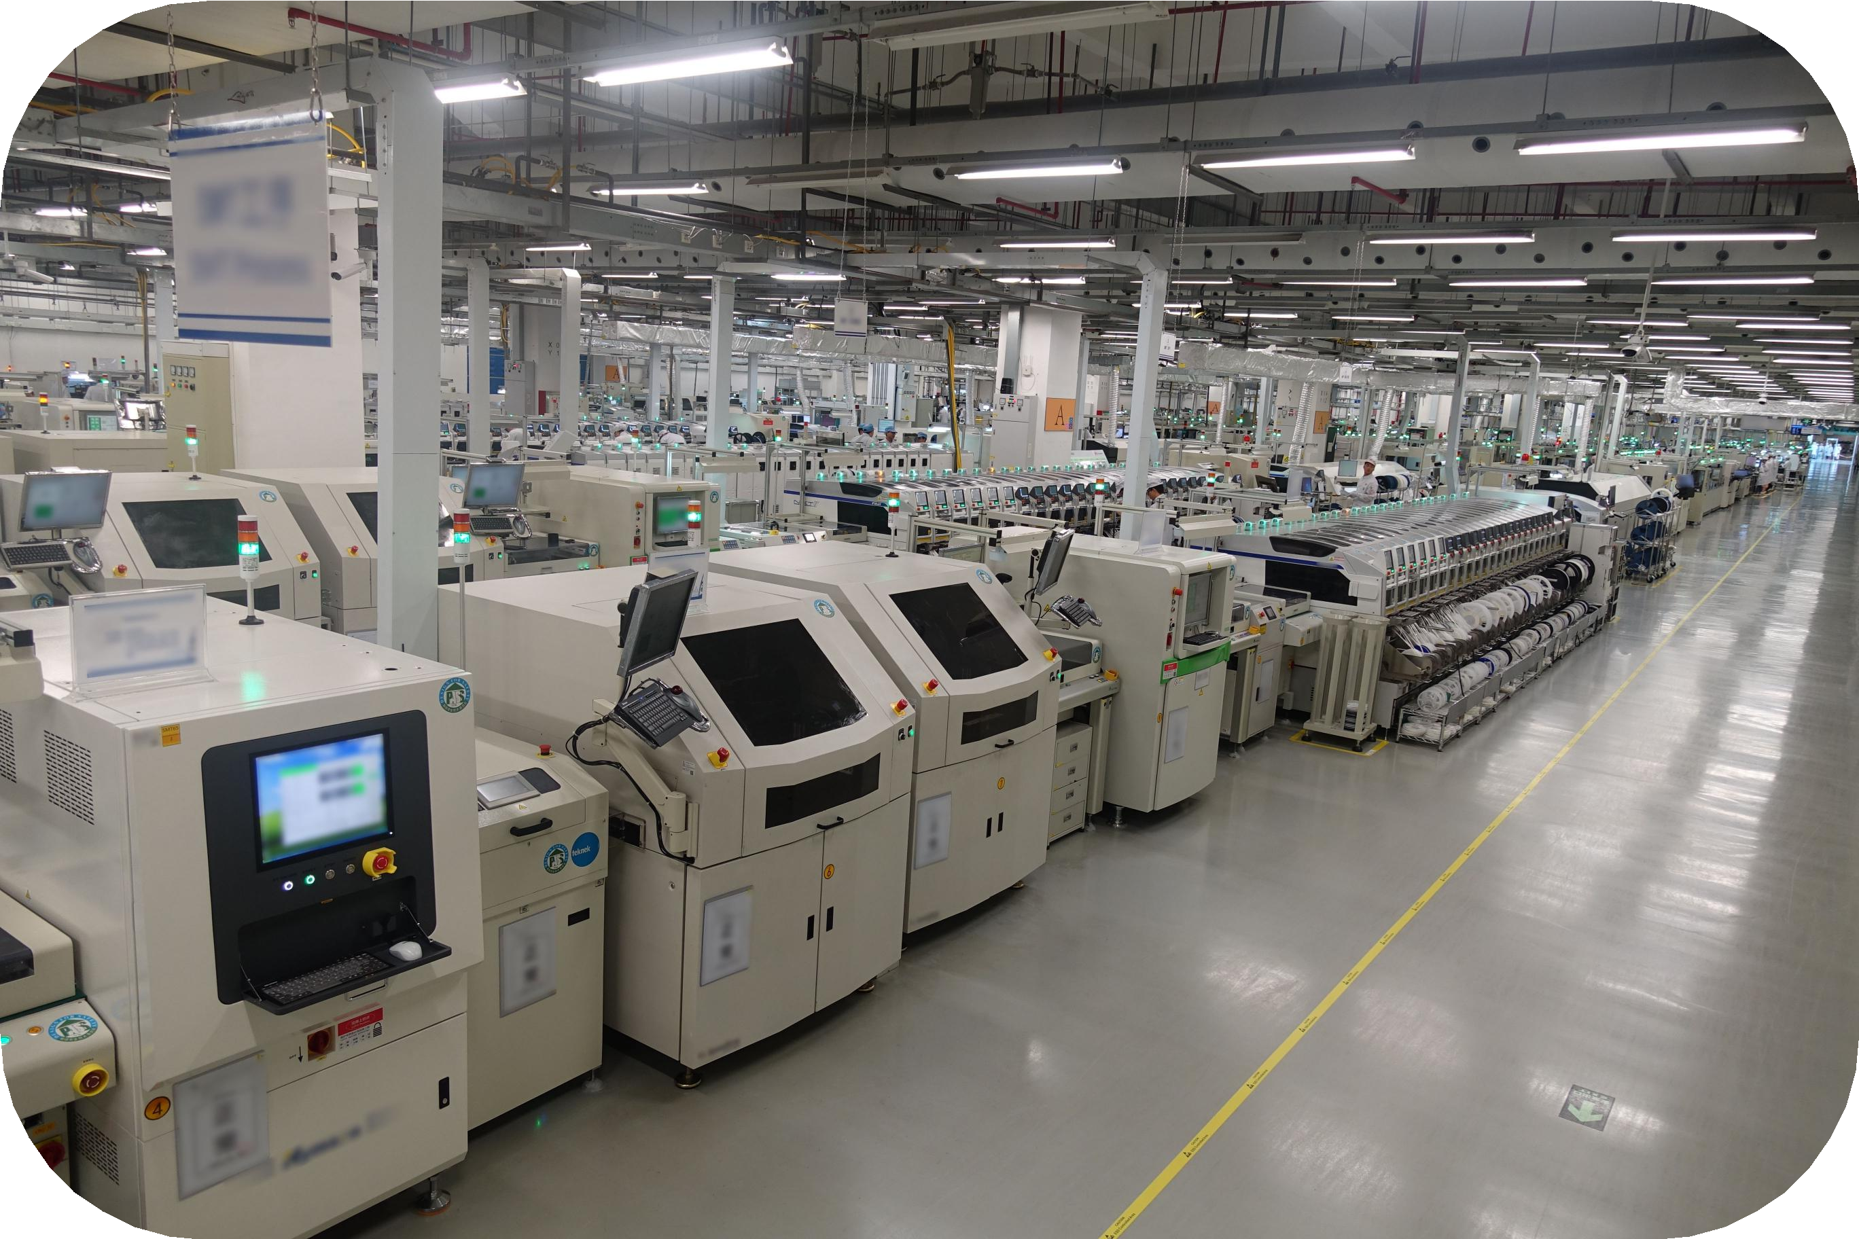
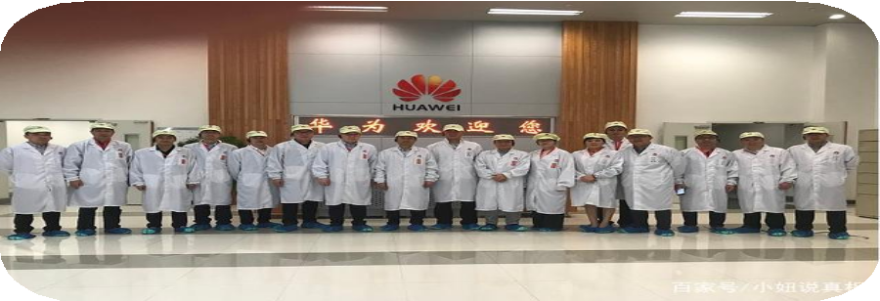
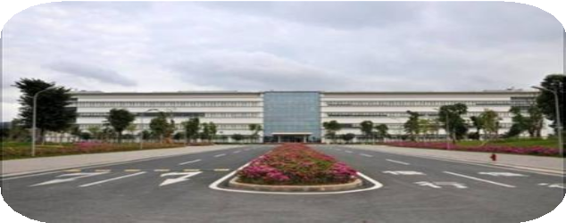
工作环境
华为南方基地

Slide 18
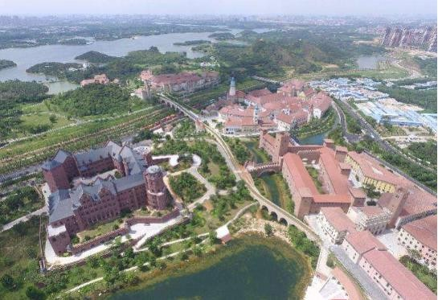
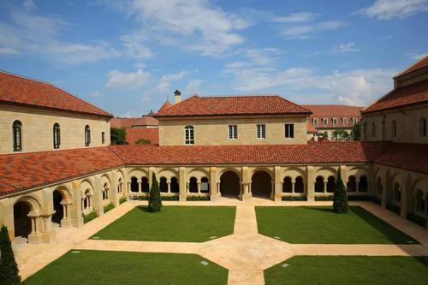
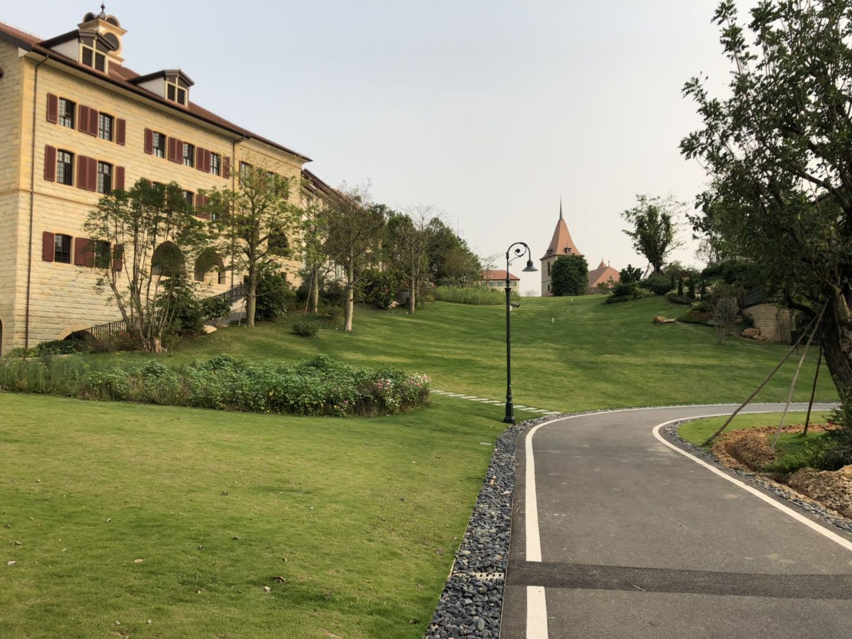
研发基地-欧洲小镇

Slide 19
PART 4
面试相关

Slide 20
面试流程
华为-企业介绍、薪酬福利、工作环境、职业发展
招聘宣讲会
扫码填写“信息登记表”以及“综合测评”
简历报名
笔试通过人员，持身份证签到进入面试环节
文化考试及签到
面试官一对一进行现场面试
现场面试
面试通过人员，后续等待工作人员安排来企报到
录用通知

Slide 21
温馨提示
华为专场招聘会过程中请注意如下事项，谢谢配合！
禁止拍照
禁止录音
禁止作弊

Slide 22
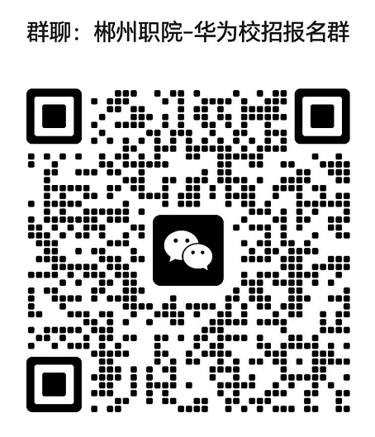
报名方式
1，扫码进群，进群后请实名制“姓名+电话”
2，按要求完成群内相关报名信息的提交；
3，群内请勿闲聊，有疑问可以单独交流。

Slide 23
THANKS

